Slide 1

GDPR – General Data Protection Regulation

Slide 2
Γ Κ Π Δ
Γενικός Κανονισμός για την Προστασία Δεδομένων

Slide 3
Η προστασία των δεδομένων προσωπικού χαρακτήρα και της ιδιωτικότητας είναι ένα σημαντικό θέμα που αφορά κάθε πτυχή της ζωής μας από τα ψώνια στο Σούπερ Μάρκετ και την επικοινωνία με τους δικούς μας ανθρώπους έως τη χρήση του Διαδικτύου και των Μέσων Κοινωνικής Δικτύωσης.

Slide 4
Ο κανονισμός τέθηκε σε εφαρμογή σε όλα τα κράτη-μέλη της Ευρωπαϊκής Ένωσης στις 25 Μαΐου 2018 και έχει εφαρμογή σε όλους τους φορείς (ιδιωτικού ή δημόσιου χαρακτήρα) που συλλέγουν, επεξεργάζονται, αποθηκεύουν ή διακινούν δεδομένα προσωπικού χαρακτήρα.
Ποιος είναι όμως ο ορισμός των προσωπικών δεδομένων;

Slide 5
Προσωπικά δεδομένα είναι κάθε πληροφορία που αναφέρεται στο πρόσωπο του κάθε ατόμου, όπως : το όνομα και το επάγγελμά του, η οικογενειακή του κατάσταση, η ηλικία του, ο τόπος κατοικίας, η φυλετική του προέλευση, τα πολιτικά του φρονήματα, η θρησκεία που πιστεύει, οι φιλοσοφικές του απόψεις, η συνδικαλιστική του δράση, η υγεία του, η ερωτική του ζωή και οι τυχόν ποινικές του διώξεις και καταδίκες.
Δεν θεωρούνται προσωπικά δεδομένα πληροφορίες από τις οποίες δεν μπορεί να ταυτοποιηθεί ένα συγκεκριμένο άτομο.

Slide 6
Από τα παραπάνω προσωπικά δεδομένα πολλά είναι ευαίσθητα, έχουν δηλαδή ιδιαίτερη βαρύτητα για το σχηματισμό της εικόνας της προσωπικότητάς του ατόμου. Αυτά είναι η φυλετική ή εθνική προέλευση, τα πολιτικά φρονήματα, οι θρησκευτικές ή φιλοσοφικές πεποιθήσεις, η συμμετοχή σε ένωση, σωματείο και συνδικαλιστική οργάνωση, η υγεία, η κοινωνική πρόνοια και η ερωτική ζωή καθώς και τα σχετικά με ποινικές διώξεις ή καταδίκες.

Slide 7
Ως Υποκείμενο των δεδομένων ορίζεται το φυσικό πρόσωπο στο οποίο αναφέρονται τα δεδομένα, και του οποίου η ταυτότητα είναι γνωστή ή μπορεί να εξακριβωθεί, δηλαδή μπορεί να προσδιορισθεί αμέσως ή εμμέσως, ιδίως βάσει αριθμού ταυτότητας ή βάσει ενός η περισσότερων συγκεκριμένων στοιχείων που χαρακτηρίζουν την υπόστασή του από άποψη φυσική, βιολογική, ψυχική, οικονομική, πολιτιστική, πολιτική ή κοινωνική.

Slide 8
Υπεύθυνος επεξεργασίας προσωπικών δεδομένων είναι οποιοσδήποτε καθορίζει τον σκοπό και τον τρόπο επεξεργασίας των δεδομένων προσωπικού χαρακτήρα, όπως φυσικό ή νομικό πρόσωπο, δημόσια αρχή ή υπηρεσία ή οποιοσδήποτε άλλος οργανισμός. Όταν ο σκοπός και ο τρόπος της επεξεργασίας καθορίζονται με διατάξεις νόμου ή κανονιστικές διατάξεις εθνικού ή κοινοτικού δικαίου, ο υπεύθυνος επεξεργασίας ή τα ειδικά κριτήρια βάσει των οποίων γίνεται η επιλογή του καθορίζονται αντίστοιχα από το εθνικό ή το κοινοτικό δίκαιο.

Slide 9
Εκτελών την επεξεργασία λέγεται οποιοσδήποτε επεξεργάζεται δεδομένα προσωπικού χαρακτήρα για λογαριασμό του υπεύθυνου επεξεργασίας, όπως φυσικό ή νομικό πρόσωπο, δημόσια αρχή ή υπηρεσία ή οποιοσδήποτε άλλος οργανισμός.

Slide 10
Ως τρίτος ορίζεται κάθε φυσικό ή νομικό πρόσωπο, δημόσια αρχή ή υπηρεσία, ή οποιοσδήποτε άλλος οργανισμός, εκτός από το υποκείμενο των δεδομένων, τον υπεύθυνο επεξεργασίας και τα πρόσωπα που είναι εξουσιοδοτημένα να επεξεργάζονται τα δεδομένα προσωπικού χαρακτήρα, εφόσον ενεργούν υπό την άμεση εποπτεία ή για λογαριασμό του υπεύθυνου επεξεργασίας.

Slide 11
Ο GDPR περιγράφει και μάλιστα ενισχύει τα δικαιώματα του Υποκειμένου των δεδομένων.
Θέτει δε μια σειρά νέων υποχρεώσεων στους Οργανισμούς σχετικά με την επεξεργασία των προσωπικών δεδομένων σε όλο τον κύκλο ζωής τους (από τη συλλογή τους έως και την καταστροφή τους).

Slide 12
Ο σεβασμός και η προστασία της αξιοπρέπειας, της ιδιωτικής ζωής και της ελεύθερης ανάπτυξης της προσωπικότητας αποτελούν πρωταρχική επιδίωξη κάθε δημοκρατικής κοινωνίας.
Το δικαίωμα στην ιδιωτικότητα εξασφαλίζει σε κάθε άτομο μια σφαίρα μέσα στην οποία κυριαρχεί ΜΟΝΟ αυτό και στην οποία δεν μπορεί να διεισδύσει κανένας άλλος.

Slide 13
Η σφαίρα αυτή μπορεί να περιλαμβάνει :
Τη σχέση μας με άλλους
Την οικονομική μας κατάσταση
Τις προστριβές μας
Την κατάσταση της υγείας μας, κλπ.
Αυτή η σφαίρα απορρήτου είναι πολύ σημαντική για κάθε έναν από εμάς διότι συμβάλλει στην ανάπτυξη της προσωπικότητάς μας.

Slide 14
Η τεράστια πρόοδος της πληροφορικής, η ανάπτυξη νέων τεχνολογιών, οι νέες μορφές διαφήμισης και ηλεκτρονικών συναλλαγών και η ανάγκη της ηλεκτρονικής οργάνωσης του κράτους έχουν σαν συνέπεια την αυξημένη ζήτηση προσωπικών πληροφοριών από τον ιδιωτικό και δημόσιο τομέα. Η ανεξέλεγκτη καταχώριση και επεξεργασία των προσωπικών δεδομένων σε ηλεκτρονικά και χειρόγραφα αρχεία υπηρεσιών, εταιρειών και οργανισμών μπορεί να δημιουργήσει προβλήματα στην ιδιωτική ζωή του πολίτη .

Slide 15
Οι κίνδυνοι αυτοί αυξάνονται με τις νέες δυνατότητες ταχύτατης μεταφοράς πληροφοριών παγκοσμίως μέσω του Διαδικτύου.
Για την προστασία του ατόμου εν’ όψη λοιπόν των νέων δεδομένων στην Ελλάδα ιδρύθηκε με τον Νόμο 2472/97 ως ανεξάρτητος διοικητικός φορέας η «Αρχή Προστασίας Δεδομένων Προσωπικού Χαρακτήρα» που λειτουργεί από τον Νοέμβριο του 1997.

Slide 16
Η Αρχή Προστασίας Δεδομένων Προσωπικού Χαρακτήρα (Α.Π.Δ.Π.Χ.) είναι ανεξάρτητη δημόσια αρχή που δεν υπόκειται σε οποιονδήποτε διοικητικό έλεγχο και εδρεύει στην Αθήνα. Αποστολή της είναι η εποπτεία της εφαρμογής των νόμων και άλλων ρυθμίσεων που αφορούν στην προστασία του ατόμου από την επεξεργασία δεδομένων προσωπικού χαρακτήρα. Το έργο αυτής της αρχής έρχεται να «υποστηρίξει» ο GDPR.

Slide 17
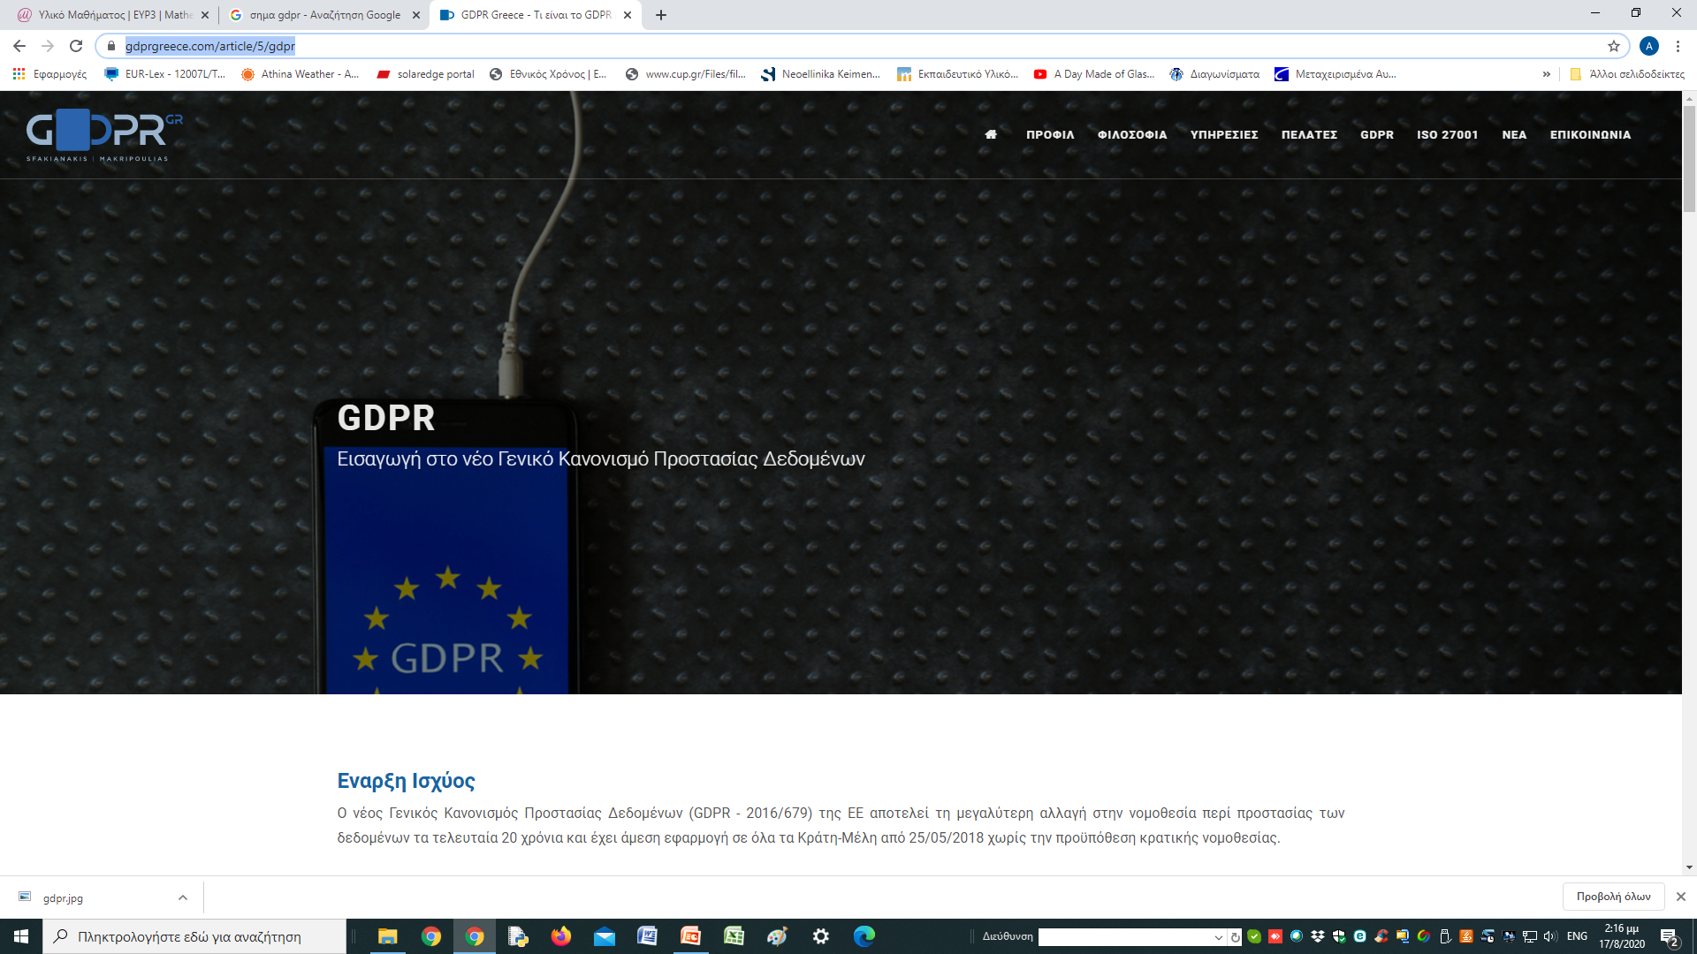
Στο ΠΡΟΦΙΛ της παραπάνω ιστοσελίδας θα έχετε τη δυνατότητα να δείτε τα ιδρυτικά στελέχη της GDPR Greece καθώς επίσης το σε ποιους απευθύνεται και ποιος είναι ο ρόλος της. Θα βρείτε επίσης έναν τομέα που μελλοντικά θα αποτελεί μια πολλά υποσχόμενη αγορά εργασίας.

Slide 18
Πηγές : mathesis – Ο GDPR και οι 40 κλέφτες, el.wikipedia.org ,
www.dpa.gr
www.gdprgreece.com,
https://eur-lex.europa.eu/legal-content/EL/TXT/?uri=CELEX%3A32016R0679, https://www.dpa.gr/portal/page?_pageid=33,203097&_dad=portal&_schema=PORTAL

